Slide 1

Виды глагола

Slide 2

Дорогие ребята!
Сегодня на уроке мы познакомимся с новой грамматической категорией — вид глагола. Вы узнаете, что глаголы могут быть совершенного и несовершенного вида, и научитесь определять вид глагола.

Slide 3
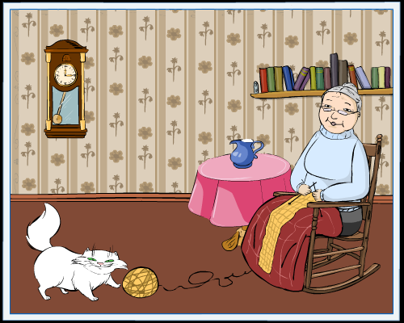
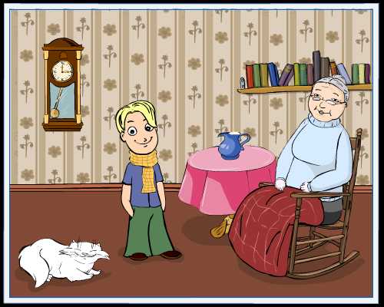
Как подписать картинки?
Бабушка вязала шарф. Бабушка связала шарф.
Б

Slide 4
Из предложения Бабушка связала шарф мы узнаём, что шарф готов. Предложение Бабушка вязала шарф не сообщает нам, закончила бабушка свою работу или нет.
Глаголы совершенного вида указывают на то, что действие совершилось, достигло (достигнет) своего предела: связала.
Глаголы несовершенного вида обозначают действие в его течении: вязала.

Slide 5
Учёные-лингвисты используют специальный термин — предел действия. Предел действия — это любой момент, любая точка, с которой действие должно прекратиться. Например: прилететь — «закончить полёт», проснуться — «перестать спать».

Slide 6
Как определить вид глагола?
Первый способ – вопрос.
Глаголы несовершенного вида отвечают на вопросы что делать? что делает? что делали? и т. д.
Летать, рисует, выбирали
Глаголы совершенного вида отвечают на вопросы что сделать? что сделает? что сделали? и т. д.
Вернуться, напишет, пришли

Slide 7
Как определить вид глагола?
Второй способ - слово «буду».
К глаголам несовершенного вида можно подставить слово буду, например: петь — буду петь (несовершенный вид).
К глаголам совершенного вида слово буду подставить нельзя, например: спеть — нельзя сказать буду спеть (совершенный вид).

Slide 8
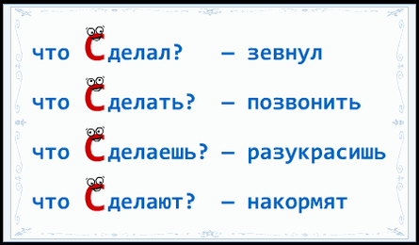
Учимся играя. Вопрос с приставкой.
Легко запомнить: глаголы совершенного вида отвечают только на те вопросы, которые имеют приставку с-.

Slide 9
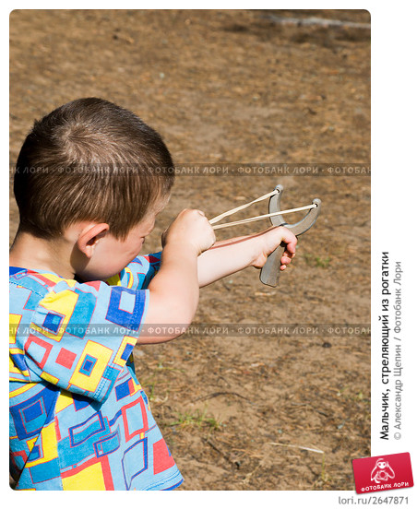
Клуб знатоков. Случайный выстрел.
Сравните два предложения и определите, в каком из них выстрел получился случайно.
Мальчик натянул рогатку и выстрелил.
Мальчик натягивал рогатку и выстрелил.

Slide 10
Время и вид
Ребята, очень внимательно рассмотрите таблицу, чтобы понять, в каком времени могут употребляться глаголы совершенного и несовершенного вида. У глаголов какого вида есть только два времени — прошедшее и будущее? Почему?

Slide 11
Виды глагола |  | Вопрос | Время
Посещал занятия | Посетил занятия |  | Прошедшее
Посещаю занятия | - |  | Настоящее
Буду посещать занятия | Посещу занятия |  | Будущее

Slide 12
Итак, глаголы совершенного вида могут употребляться только в прошедшем и будущем времени, они не имеют формы настоящего времени. Это связано с тем, что глаголы совершенного вида обозначают такое действие, которое уже свершилось, достигло результата (нарисовал, пришёл), или обязательно свершится, т.е. будет иметь результат, в будущем (нарисует, придёт). Поставить такие глаголы в форму настоящего времени невозможно, потому что в настоящем времени глаголы обозначают действие, происходящее в данный момент, которое ещё не достигло результата (рисую, иду — несов. вид).

Slide 13
Время глагола не имеет значения для определения его вида. Например, в словосочетании учил вчера действие закончилось, а глагол учил (что делал?) несовершенного вида. Мы не знаем, закончил ли он учить или всё ещё учит.
В словосочетании выучу завтра действия ещё нет, а глагол выучу (что сделаю?) совершенного вида. Мы знаем, что завтра действие точно закончится.

Slide 14
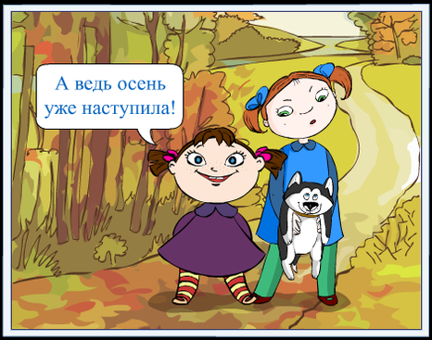
Весёлая переменка. Вы никогда не пробовали играть словами?
Совсем недавно мы с подругой гуляли в парке. Стояли последние дни лета, но было по-осеннему прохладно. Подруга и говорит: «А ведь осень уже наступила!» «Не знаю, как осень, а вот ты точно наступила мне на ногу», — отвечаю я.

Slide 15
Попробуйте поиграть словами почитать, походил и другими.

Slide 16
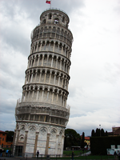
Клуб знатоков. Можно ли падать, но не упасть?
Глагол падать несовершенного вида, обозначает «лететь сверху вниз под действием собственной тяжести». Парным ему будет глагол упасть, то есть «оказаться внизу». Глагол падать обозначает действие, которое должно со временем прекратиться: то, что падает, должно со временем упасть.
Оказывается, так бывает не всегда. Есть в Италии, в городе Пизе, сооружение, которое «падает» уже более семисот лет. Многим из вас известно его название — Пизанская башня. Дело в том, что ещё в 1173 году, когда началось строительство, фундамент башни положили неровно. И с тех пор башня «падает», наклонившись к югу

Slide 17
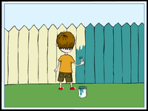
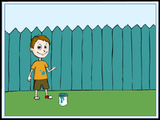
Тренажёр. Виды глагола
Действие какого вида обозначают картинки?
Несовершенного Совершенного

Slide 18
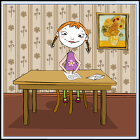
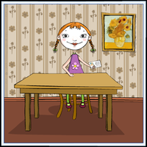
Несовершенного Совершенного

Slide 19
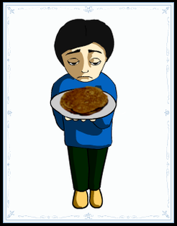
Весёлая переменка. Блинчики.
Всюду Павлику почёт:
Павлик блинчики печёт.
Он провёл беседу в школе -
Говорил, открыв тетрадь,
Сколько соды, сколько соли,
Сколько масла нужно брать.
Доказал, что вместо масла
Можно брать и маргарин.
Решено единогласно:
Он прекрасно говорил.
Кто сказал такую речь,
Сможет блинчиков напечь!
Но, товарищи, спешите -
Нужно дом спасать скорей!
Где у вас огнетушитель?
Дым валит из-под дверей!
А соседи говорят:
- Это блинчики горят!
Ох, когда дошло до дела,
Осрамился наш герой -
Девять блинчиков сгорело,
А десятый был сырой!
Говорить нетрудно речь,
Трудно блинчиков напечь!
(А. Барто)

Slide 20
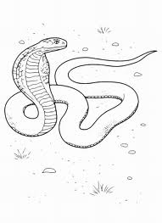
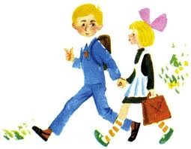
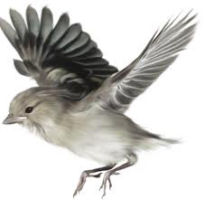
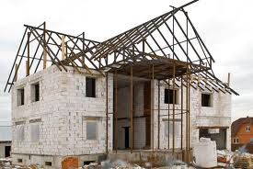
Проверь себя. Как определить вид глагола Впишите вопросы рядом с глаголами.
ползёт ( ?)
привёл ( ?)
вылетит ( ?)
строятся ( ?)

Slide 21
Определите вид глагола.
остановился стрижёт
проспал заниматься
красила лягу
расцветать помогать
любит полюбили
исчезаю куплю
придумали

Slide 22
Важный вывод.
Глаголы совершенного вида указывают на то, что действие совершилось, достигло (достигнет) своего предела: приехал, выбросили.
Глаголы несовершенного вида обозначают действие в его течении: вязала, ходит и т. д.
Глаголы несовершенного вида отвечают на вопросы что делать? что делает? что делали? и т. д. Бежать, смотрит, растили.
Глаголы совершенного вида отвечают на вопросы что сделать? что сделает? что сделали? и т. д. Помыть, купит, выиграли.

